Slide 1
Йоганн-Фрідріх Шиллер
Німецький поет і драматург

Slide 2
Зміст
Біографія
Творчість
Шиллер в Україні
Доповнення
«Розбійники»
Тести

Slide 3
Біографія
10 листопада 1759 народився Фрідріх Шиллер в місті Марбах у сім'ї військового фельдшера.
На дев'ятому році хлопця віддали вчитися до латинської школи. Вісім років провів Шиллер у цьому розсаднику рабів, де панували шпигунство й стеження за учнями, категорично заборонялося спілкування із зовнішнім світом. Лише ночами Шиллер міг крадькома читати.
Над першою драмою «Розбійники» Шиллер почав працювати, ще перебуваючи в академії. 13 січня 1782 року «Розбійники» були вперше показані на сцені Мангеймського театру. Герцог Вютемберзький, довідавшись про виставу, наказав посадити автора «Розбійників» на гауптвахту й заборонив йому писати що-небудь, окрім творів з медицини.
Визнання до Фрідріха Шиллера прийшло в Росії з його першою драмою. Шедеври Шиллера викликали інтерес у російських поетів і письменників.
Смерть обірвала творчість поета-гуманіста тоді, коли його поглядам відкривалися нові обрії, коли його розпливчасті ідеали набували чіткіших обрисів і він починав вірити в політичну самостійність народу.
Назад

Slide 4
Творчість
Естетичні
погляди
мистецтво існувало не для спостереження і насолоди, а для перебудови життя
і щастя людини на землі;
воно мусило надихати людину на активні дії;
шляхом естетичного виховання можна провести суспільну перебудову, тобто
змінити життя;
розмежування двох етапів у розвитку мистецтва:
наївний (давнє, античне, а також мистецтво доби Відродження),
сентиментальний (нове мистецтво сучасного йому часу).
ідеал наївного мистецтва полягав у єдності, гармонії між дійсністю та ідеалом;
поети сентиментальної поезії розподілялися на дві категорії:
ідеалістів та матеріалістів.
Назад

Slide 5
Шиллер в Україні
Першим перекладачем поезій Шиллера українською мовою був у 1830-их pp. Й. Левицький. У зв'язку з переслідуванням української мови драми Шиллера українською мовою на території України, що належала Російській імперії були заборонені, і перші їх вистави відбулися у львівському Театрі «Руської Бесіди»: «Підступність і кохання» та «Розбійники»
Вислови Шиллера, що стали крилатими:
Коли я ненавиджу, я ніби щось віднімаю у себе.
Коли ж я люблю, — я цим збагачуюсь.
Любов дарує назавжди, егоїзм дає лише в борг.
Людина відображається у своїх вчинках.
Справжнє кохання допомагає подолати усі труднощі.
Любов звеличує великі душі. Любов і голод владарюють світом.
Справжня дружба правдива і хоробра.
Честь дорожча від життя.
Істина не змінюється від того, що хтось її не визнає.
Слово завжди сміливіше, ніж вчинки.
Найбільша з перемог — вміння прощати.
Всесвіт — це думка Бога.
Назад

Slide 6
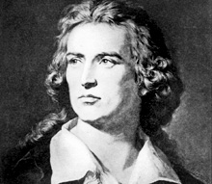
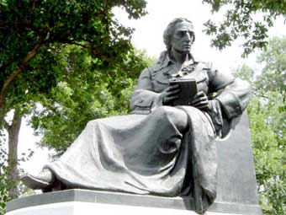
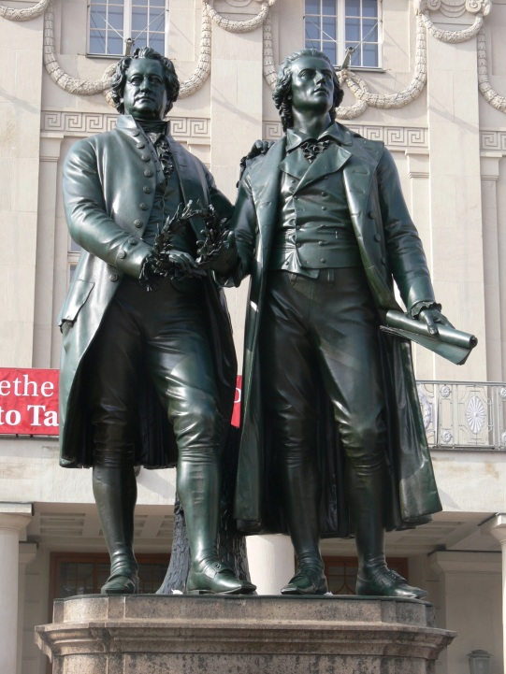
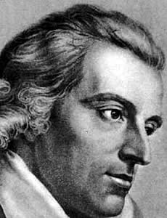
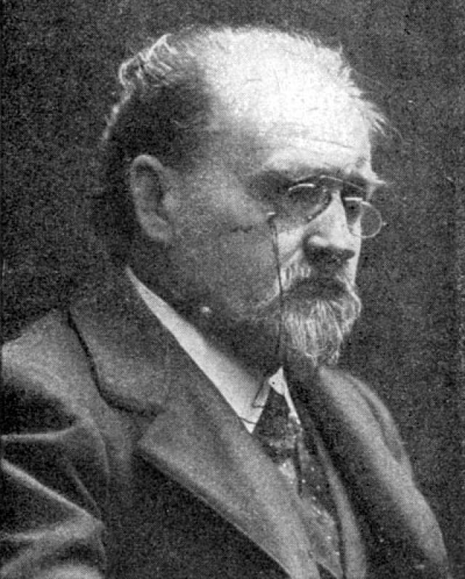
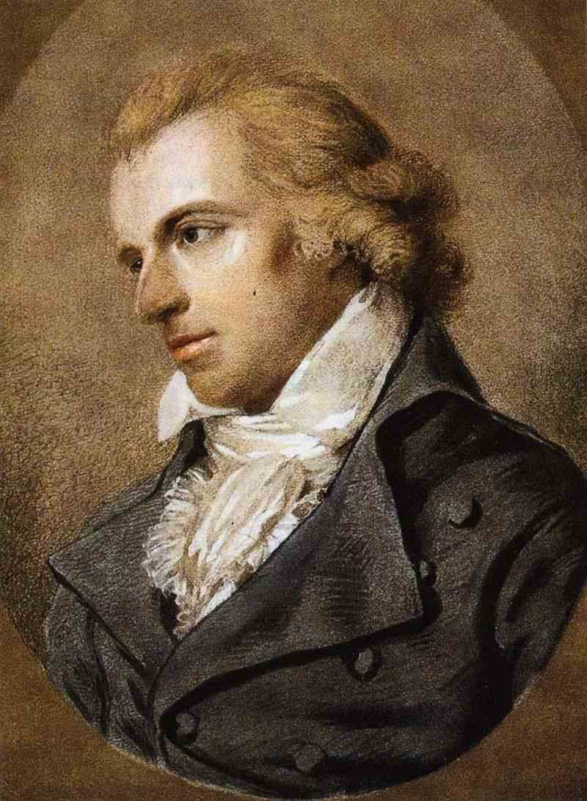
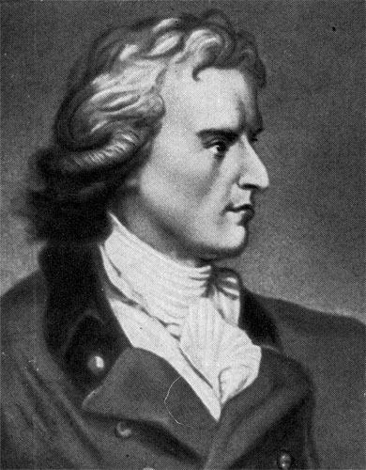
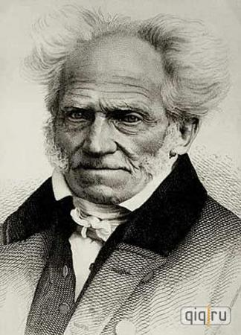
Доповнення
Назад

Slide 7
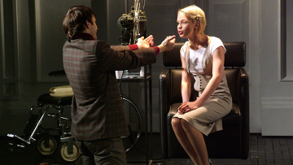
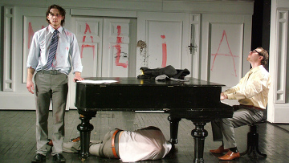
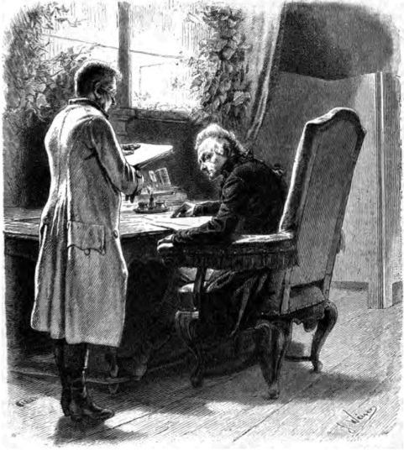
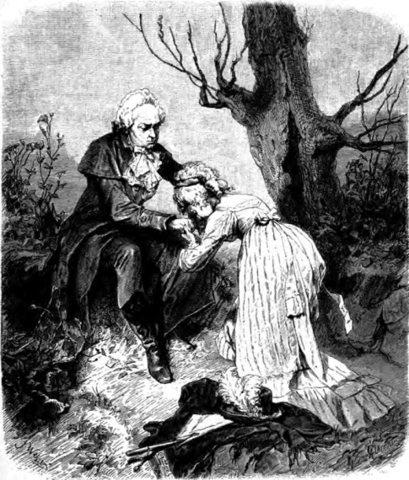
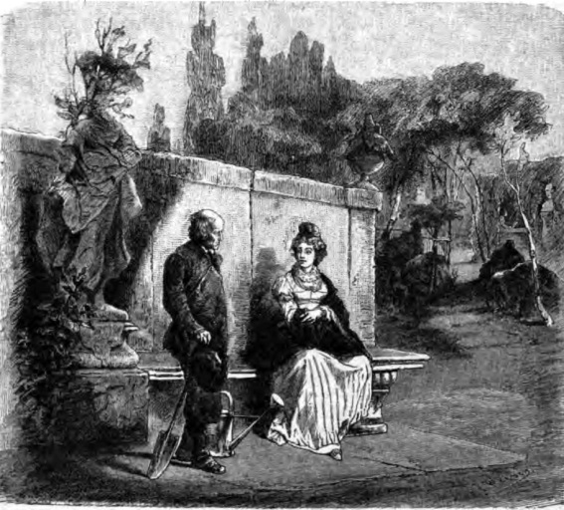
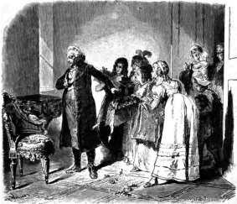
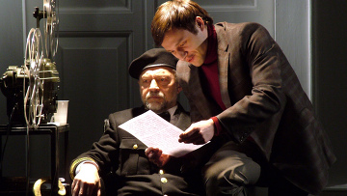
«Розбійники»
Назад

Slide 8
Тести
1. В сім’ї кого народився Шиллер?
Військового фельдшера
Чиновника
Заможного селянина
2. До якої школи віддали хлопчика в дитинстві?
Християнської
Військової
Латинської
3. Назва першої драми?
«Розбійники»
«Підступність і кохання»
«Руська бесіда»
4. Хто був першим перекладачем Шиллера?
І. Франко
І. Котляревський
Й. Левицький
Назад

